Slide 1
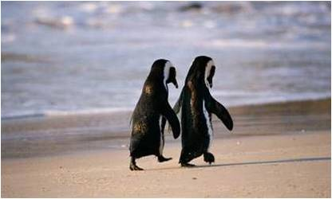
ALIANÇA
Como é precioso, irmão
Estar bem junto a ti
E juntos lado a lado
Andarmos com Jesus

Slide 2
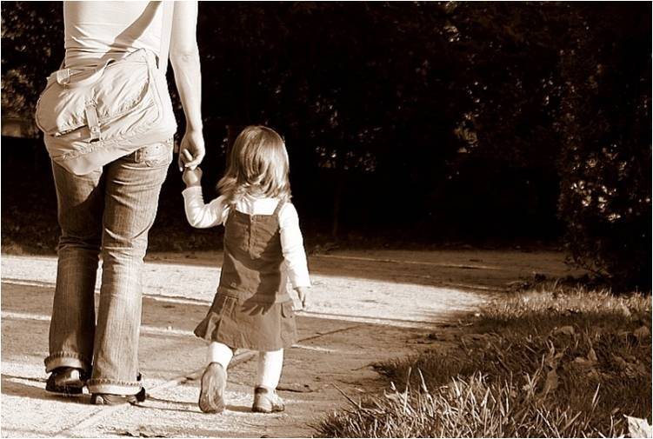
Expressando o amor
Que um dia Ele nos deu
Pelo sangue no calvário
Sua vida trouxe a nós

Slide 3

Aliança no Senhor
Eu tenho com você
Não existem mais barreiras
Em meu ser

Slide 4
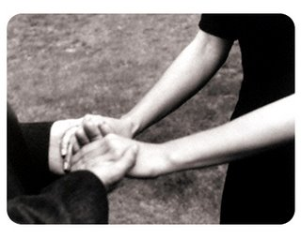
Eu sou livre pra te amar
Pra te aceitar
E para te pedir:
Perdoa-me irmão

Slide 5
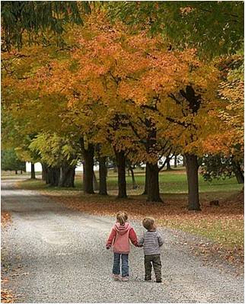
Eu sou um com você
No amor do nosso Pai
Somos um no amor de Jesus

